Slide 1
Skúlagata endastöð
23.01 2026
Strætó bs.

Slide 2
Skúlagata endastöð
Gripið hefur verið til fjölda aðgerða til að lágmarka ónæði sem íbúar hafa kvartað yfir.
Vagnstjórar hafa verið upplýstir reglulega um að drepa á vögnum.
Alvarleg viðurlög við brotum á þessum tilmælum, áminningar, tilmæli og jafnvel uppsögn.
Gerðar hljóðmælingar á vögnum. Innan viðmiðunarmarka. Þó skal hafa í huga að vögnum getur fylgt titringur og lág tíðni sem erfitt er að mæla í hefðbundnum hljóðmælingum.
Loftpressa í rafvögnum háværust en hún gengur mjög stutt.
Nauðsynlegt er að láta vagna ganga í 3 til 5 mínútur til að ná upp þrýsting á loftkerfi, skiptir ekki máli hvort nýir eða gamlir vagnar.

Slide 3
Skúlagata endastöð
Ein lausnin er að flytja endastöðvar út á enda leiðar, dýrt og gæti flutt „vandamálið“.
Önnur að finna nýja endastöð á svæðinu, skortur á landrými og vandfundið í miðbænum.
Mikil vinna hefur verið lögð í að fræða og upplýsa vagnstjóra um að lágmarka lausagang vagna a.m.k. utan hefðbundins dagvinnutíma.

Slide 4
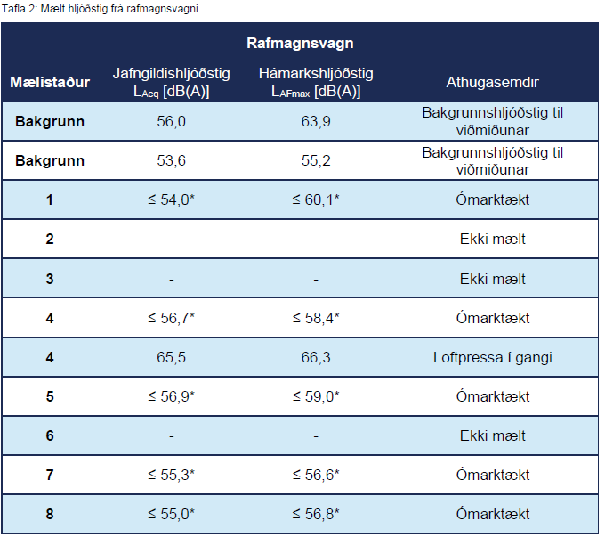
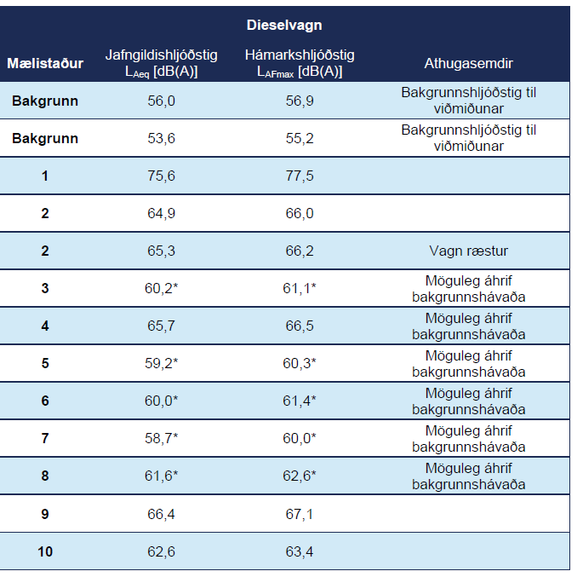
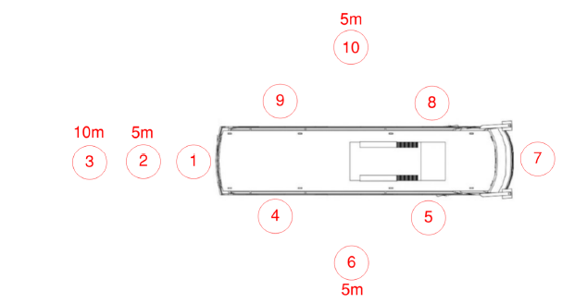
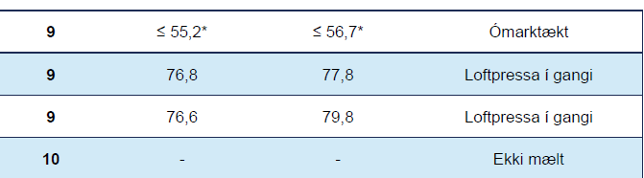
Skúlagata endastöð
Umhverfishljóð á mælingastað voru um 54-56 dB(A) sem var niður frá Vesturlandsvegi 200m og Suðurlandsvegi 180m og þá umferðarniður. Frá Skúlagötu í endastöð eru um 21m og að Sæbraut um 49m.
Niðurstöður hljóðmælingar eru:

